Slide 1
муниципальное бюджетное дошкольное образовательное учреждение "Детский сад № 12 г. Кировска"
Экологический проект для детей старшего дошкольного возраста
«Вторая жизнь мусора»
Автор и руководитель проекта:
Абрамова Ирина Дмитриевна

Slide 2
Постановка проблемы
Что же делать с мусором, которого так много?

Slide 3
Гипотеза
Если бытовой мусор сортировать на группы, то каждую из них можно перерабатывать для повторного использования без вреда для окружающей среды. А может быть мусору можно дать «вторую жизнь»?

Slide 4
Цель проекта
Формирование у детей положительного отношения к окружающей среде и привлечение внимания детей и родителей к экологическим проблемам, к эффективному вторичному использованию отходов в целях охраны окружающей среды.

Slide 5
Задачи
Формировать экологическую культуру детей по отношению к важным экологическим проблемам;
Развивать фантазию, креативность, творческие способности детей;
Показать способы вторичного использования бросового материала;
Изготовить костюмы для группы из ненужных вещей;

Slide 6
Ожидаемые результаты
У детей сформировано: - сознание важности природоохранных мероприятий; - навыки правильного поведения в природной среде; - чувство милосердия и гуманного отношения к объектам природе; - умение продуктивно использовать ненужные вещи в целях сохранения окружающей среды; -родители активные участники образовательного процесса.

Slide 7
Этапы реализации проекта
Сбор информации из различных источников об использовании ненужных вещей; сбор и подготовка необходимого материала для изготовления различных костюмов и аксессуаров; составление перспективного плана реализации проекта
1
Проведение цикла тематических мероприятий с детьми и родителями; творческая мастерская для детей и родителей; организация просветительской деятельности с детьми и родителями; подготовка к дефиле «Эко - мода»
2
Проведение заключительного мероприятия дефиле «Эко - мода»; издание книги «Экологические сказки нашей группы»;благодарность самым активным родителям за участие в организации и реализации проекта
3

Slide 8
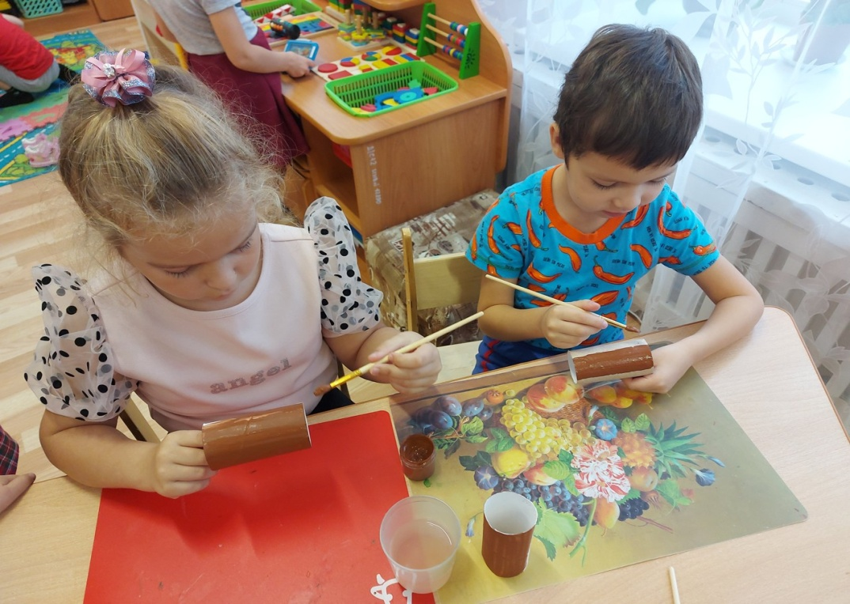
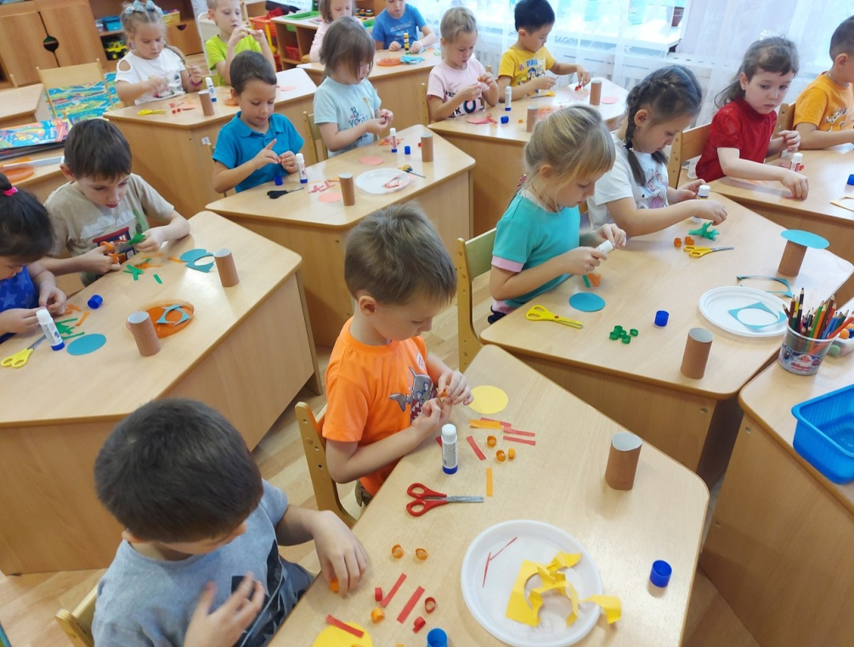
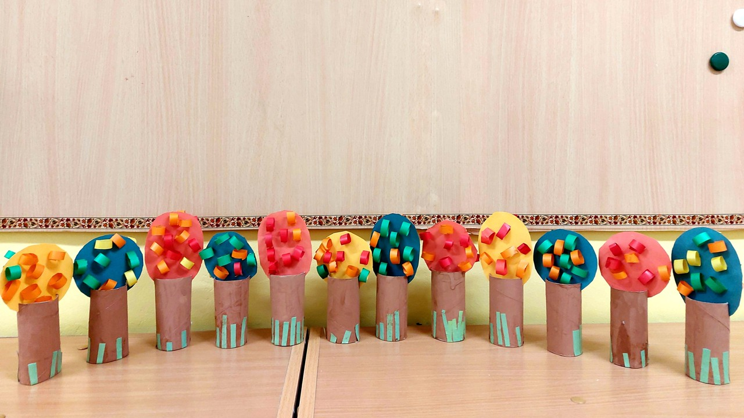
Образовательная деятельность

Slide 9
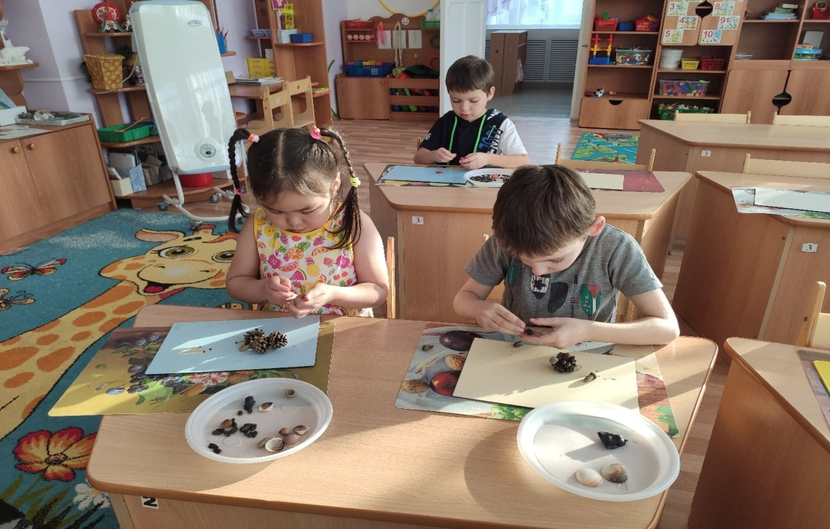
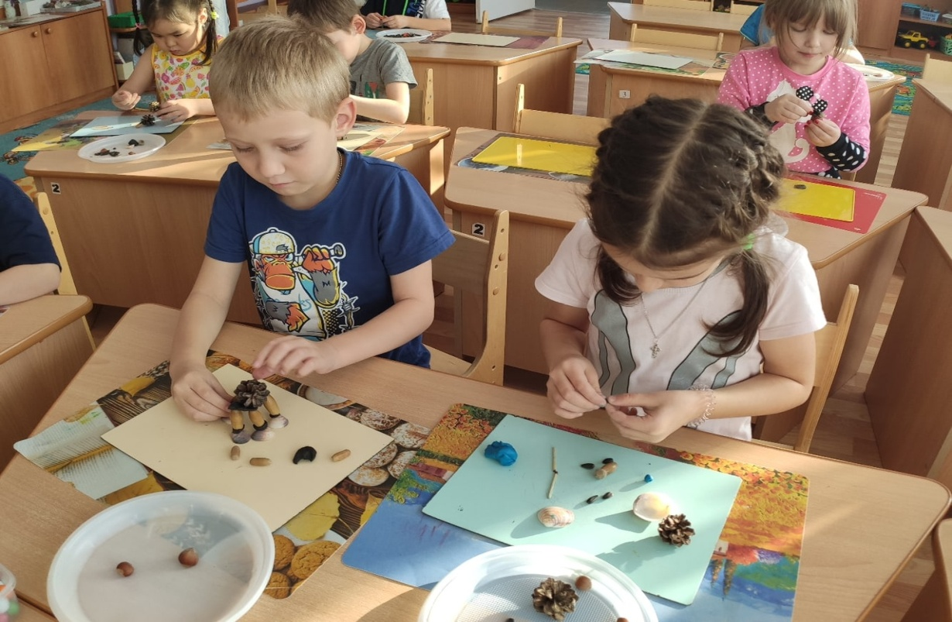
Образовательная деятельность

Slide 10
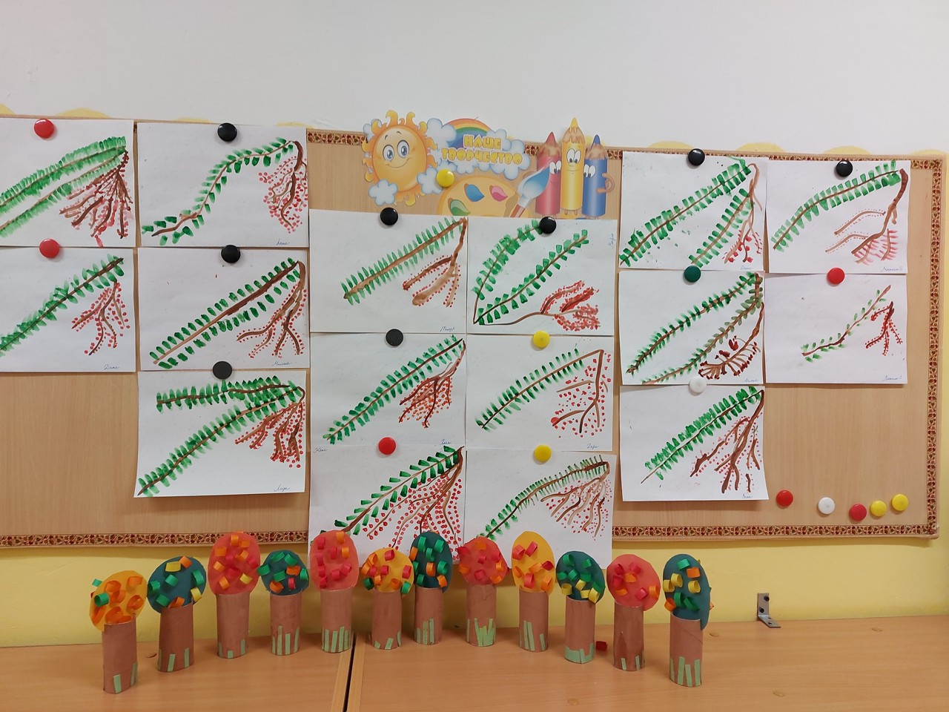
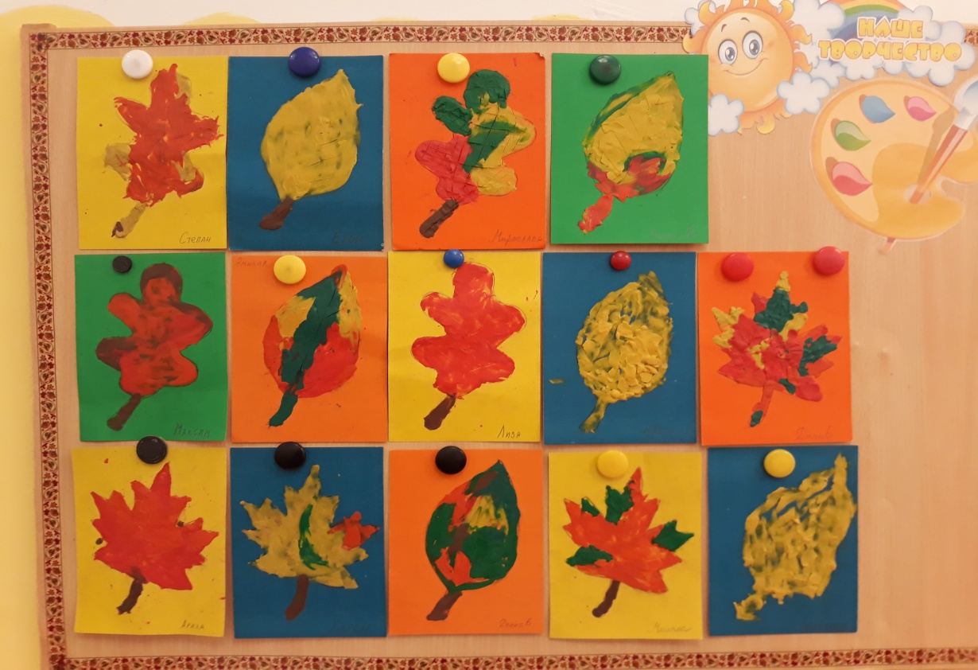
Образовательная деятельность

Slide 11
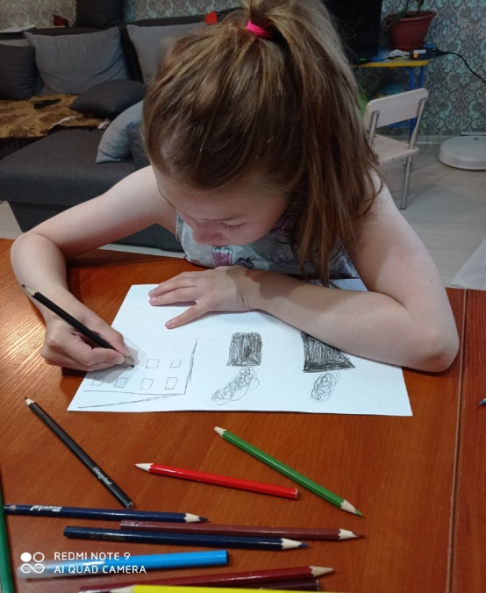
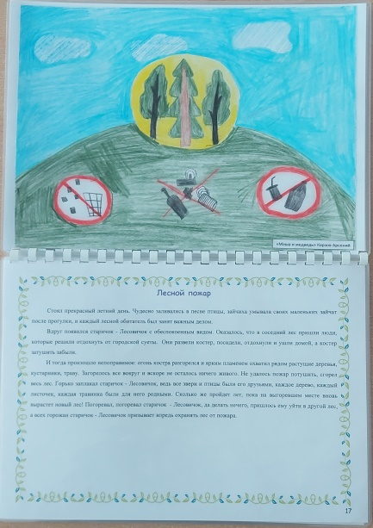
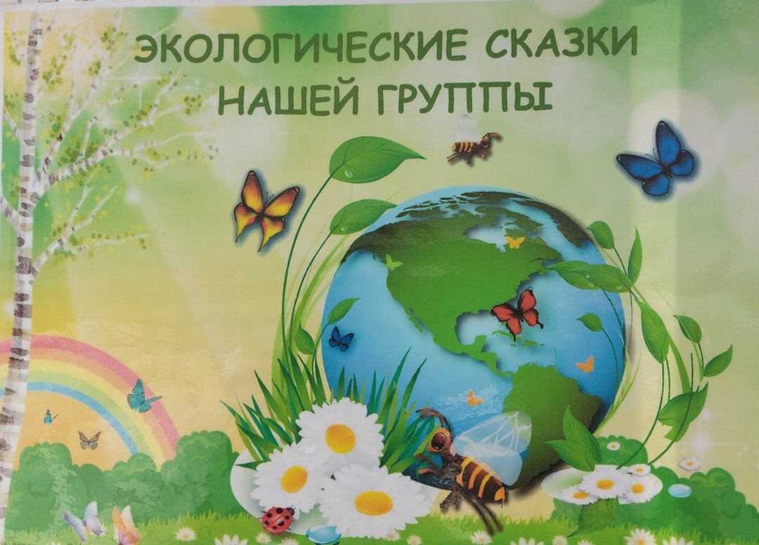
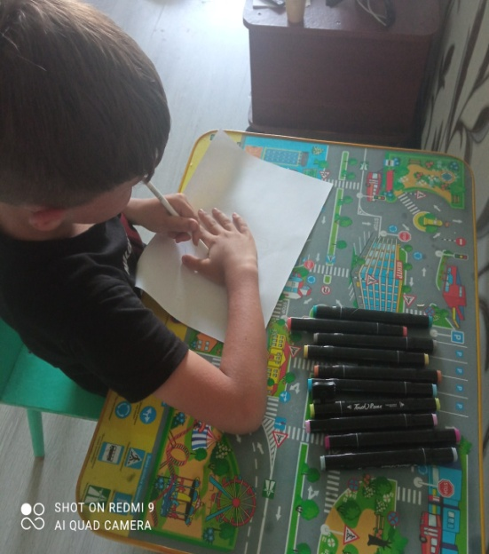
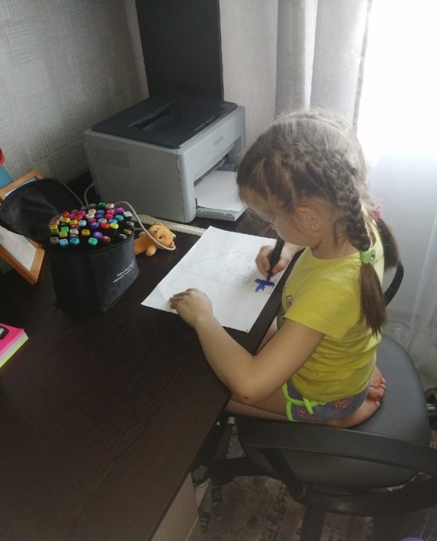
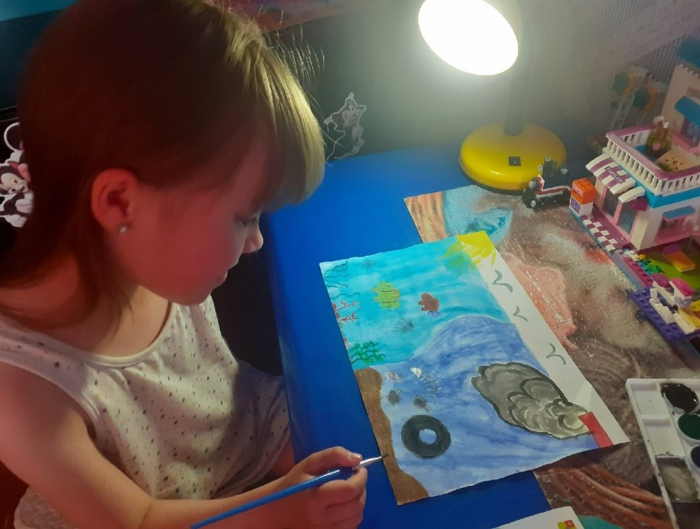
Творческий процесс создания книги «Экологические сказки нашей группы»

Slide 12
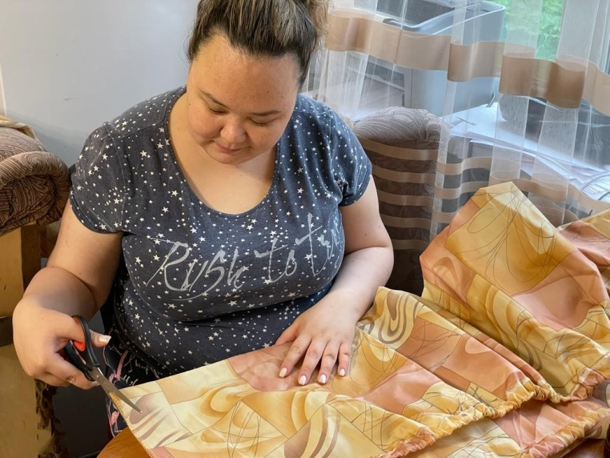
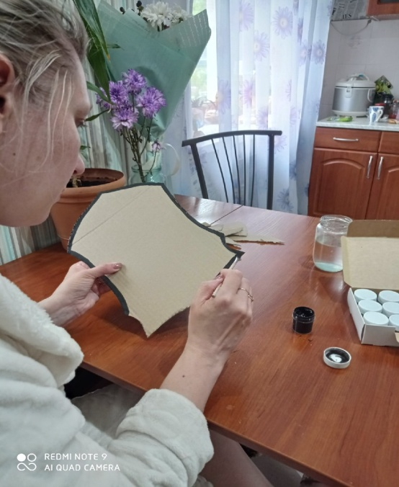
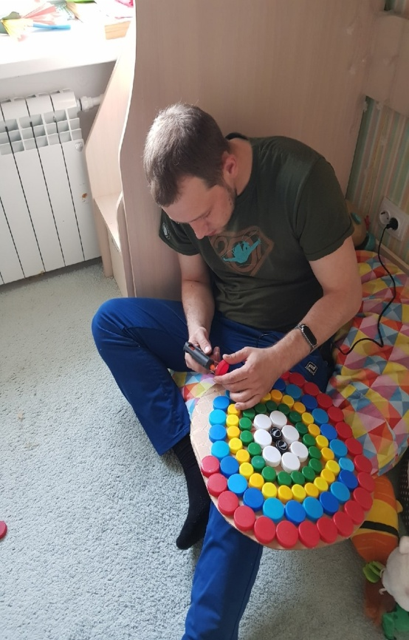
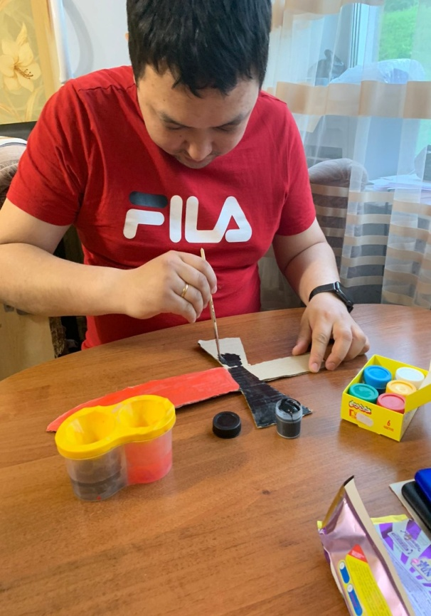
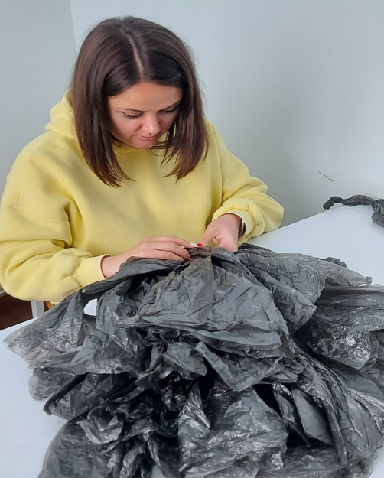
Творческий процесс родителей

Slide 13
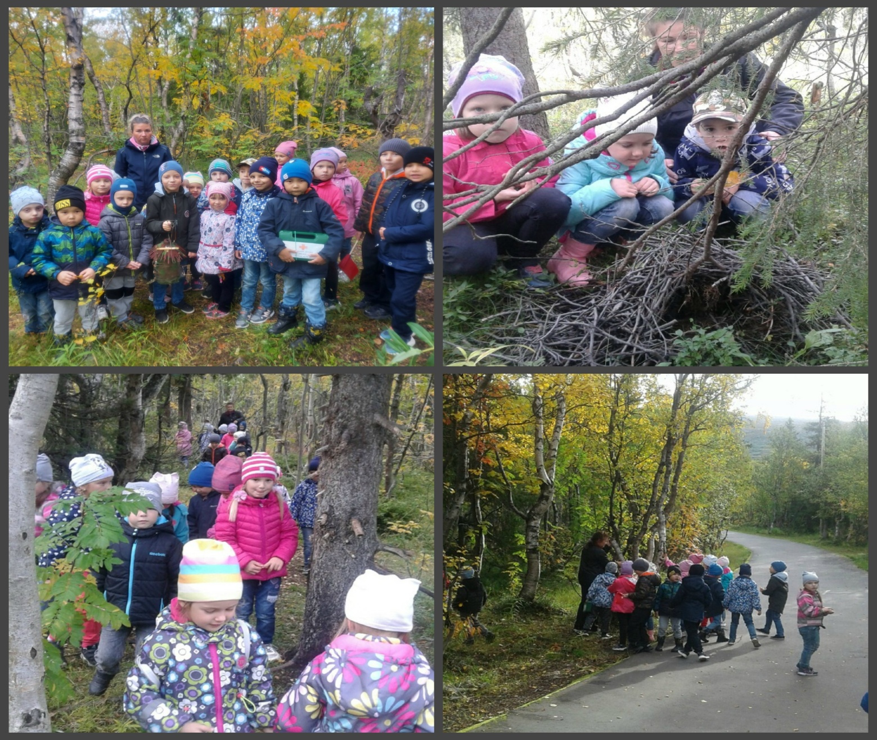
Экскурсия в городской парк

Slide 14
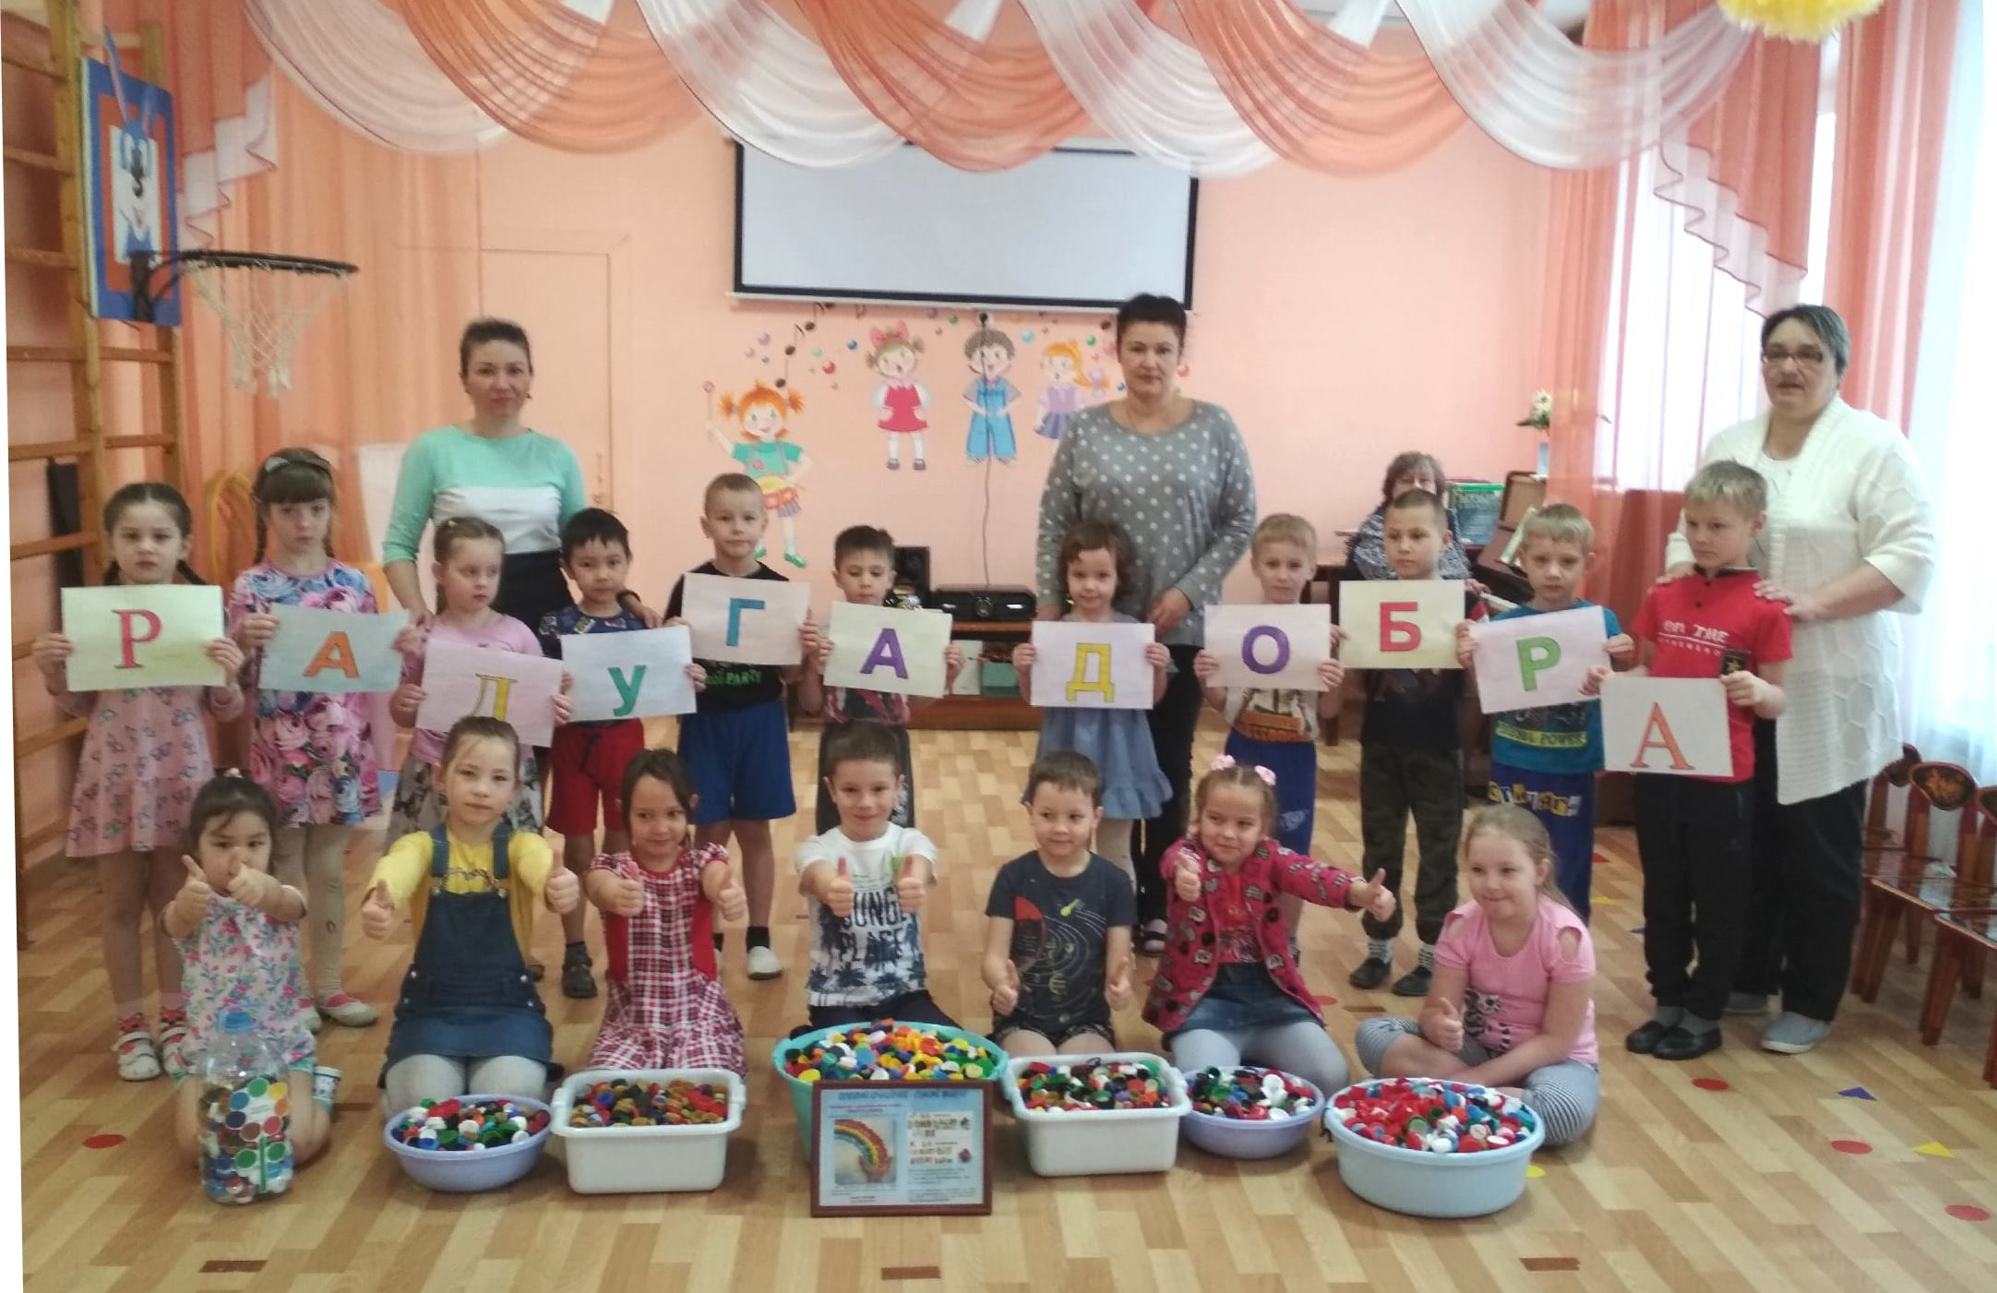
«Радуга добра»

Slide 15
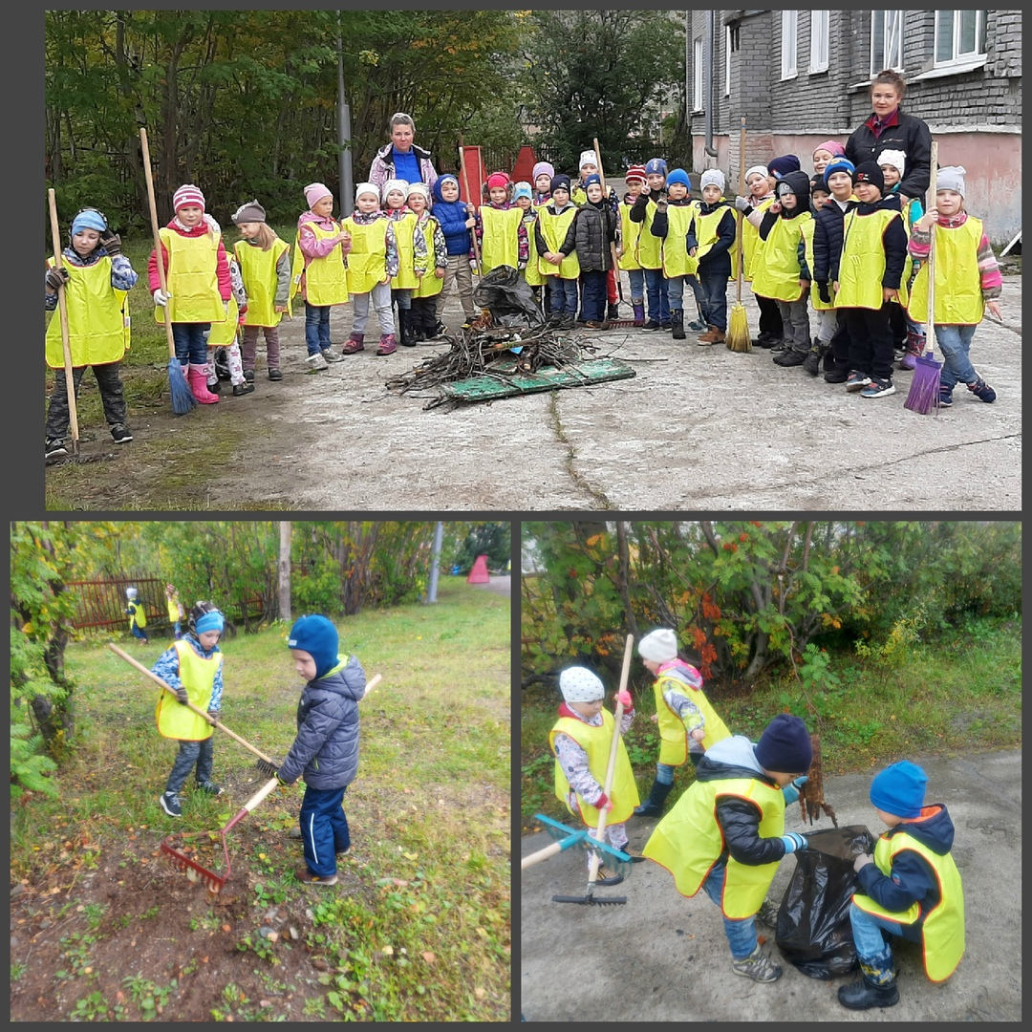
Экологическая акция «Только вместе, только дружно помогать природе нужно!»

Slide 16
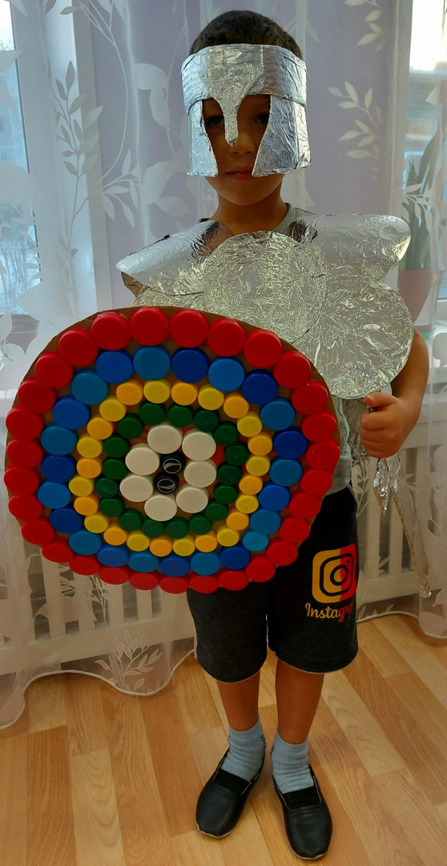
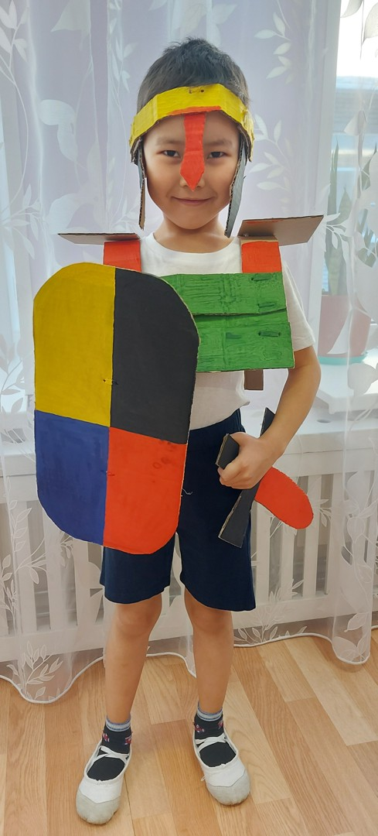
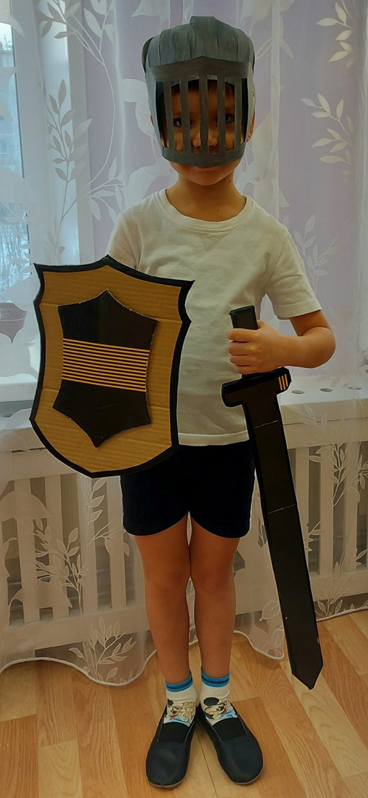
«Костюмы из бросового материала
«Три богатыря»
.

Slide 17
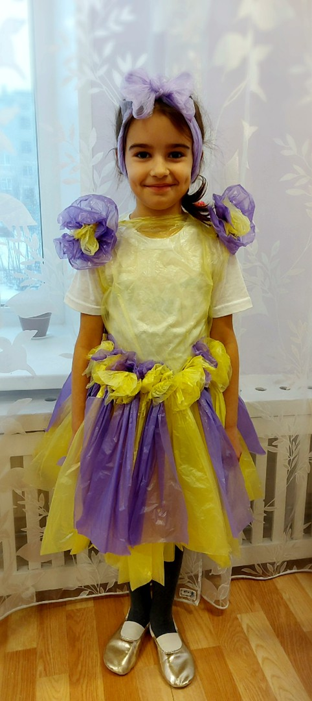
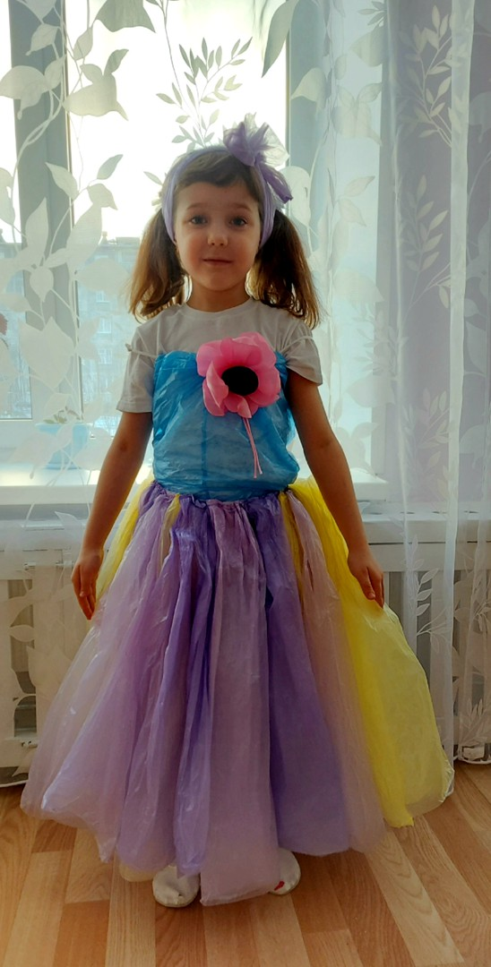
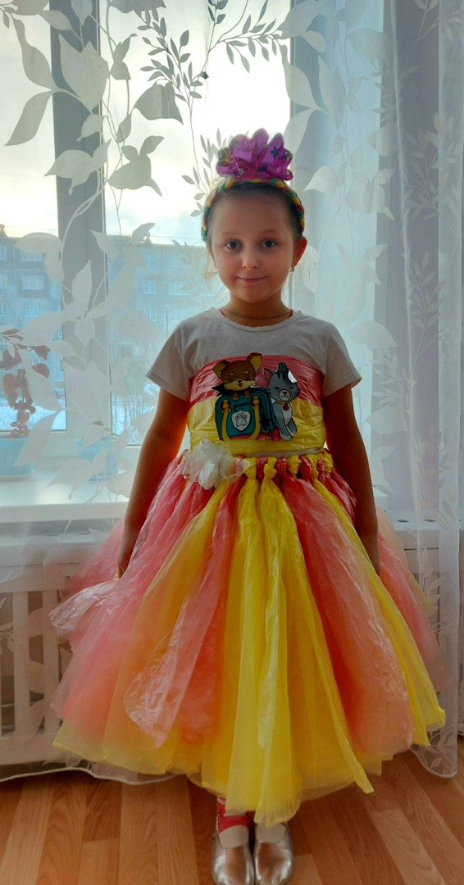
«Феи цветов»

Slide 18
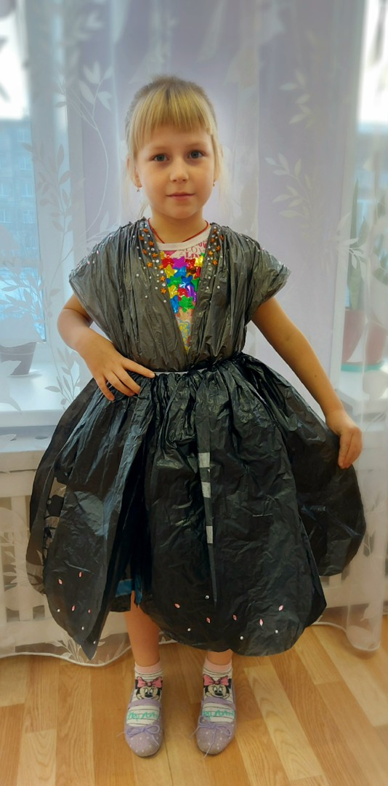
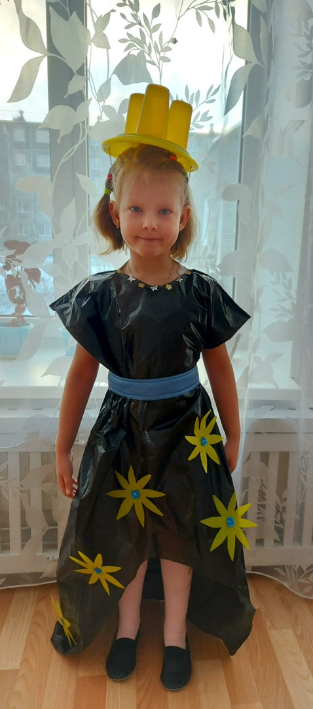
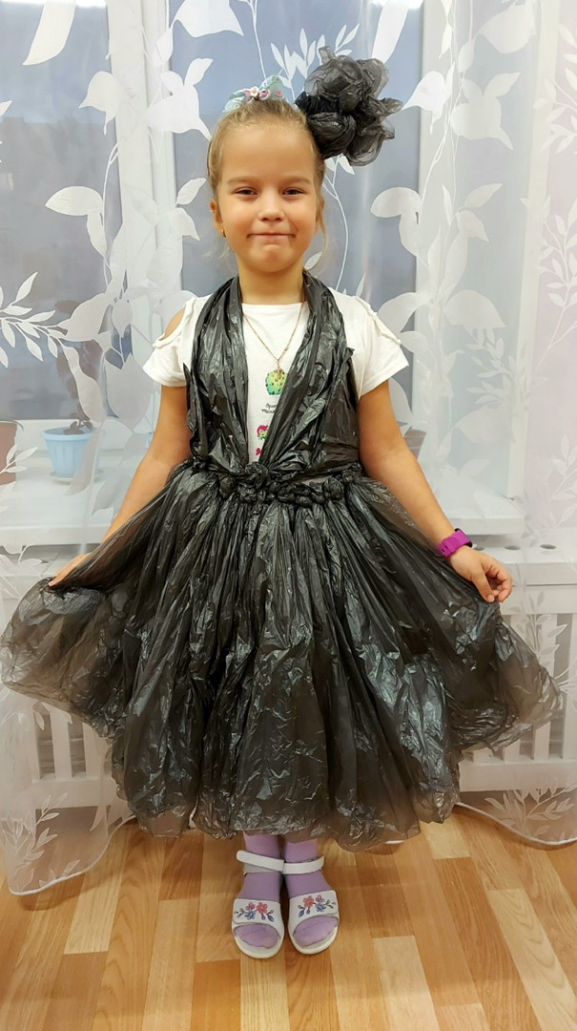
«Добрые волшебницы»

Slide 19
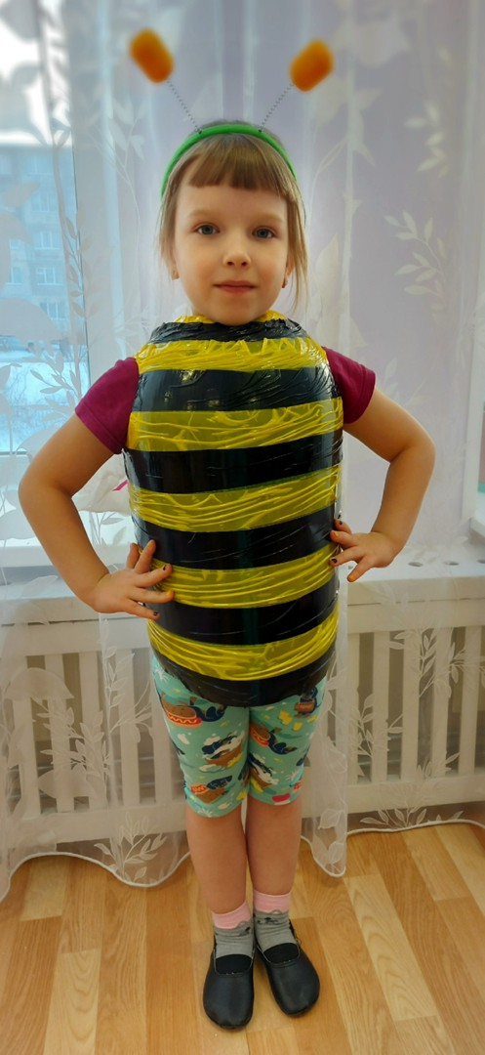
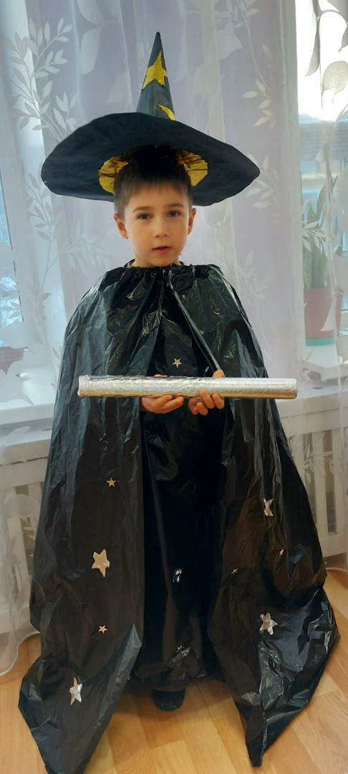
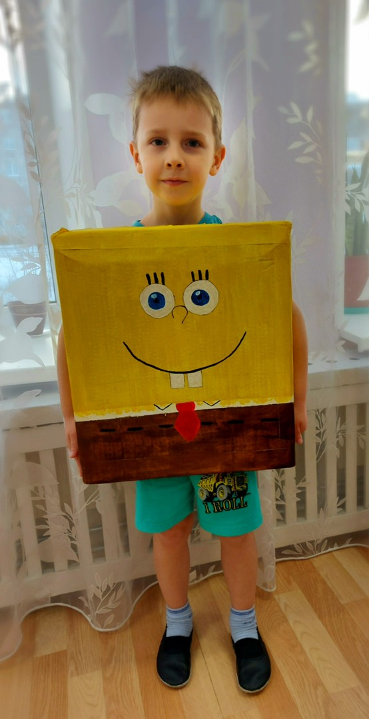
«Любимые герои»

Slide 20
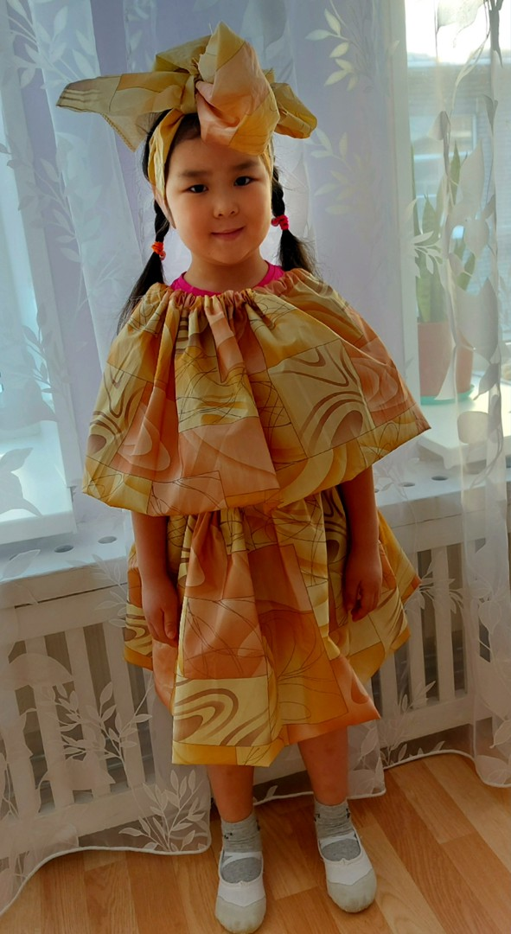
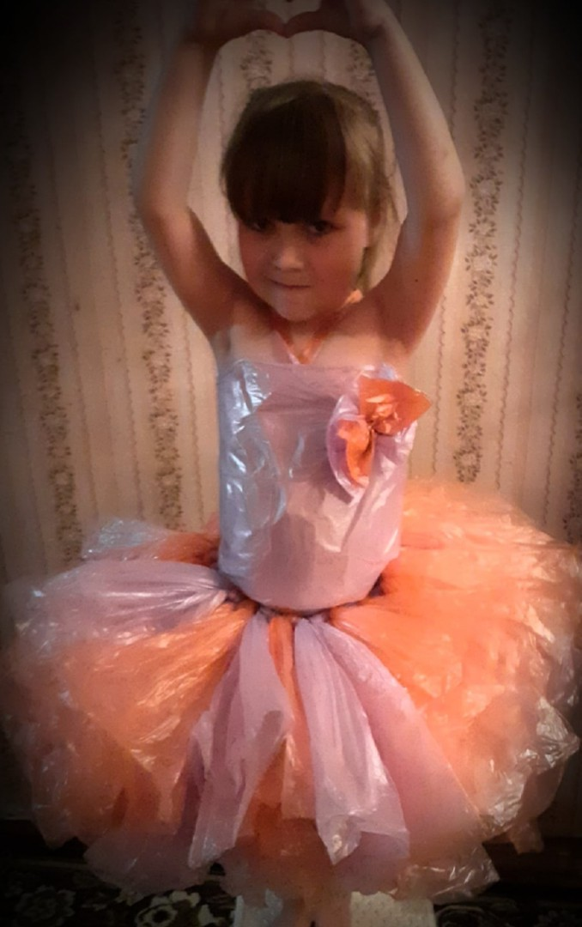
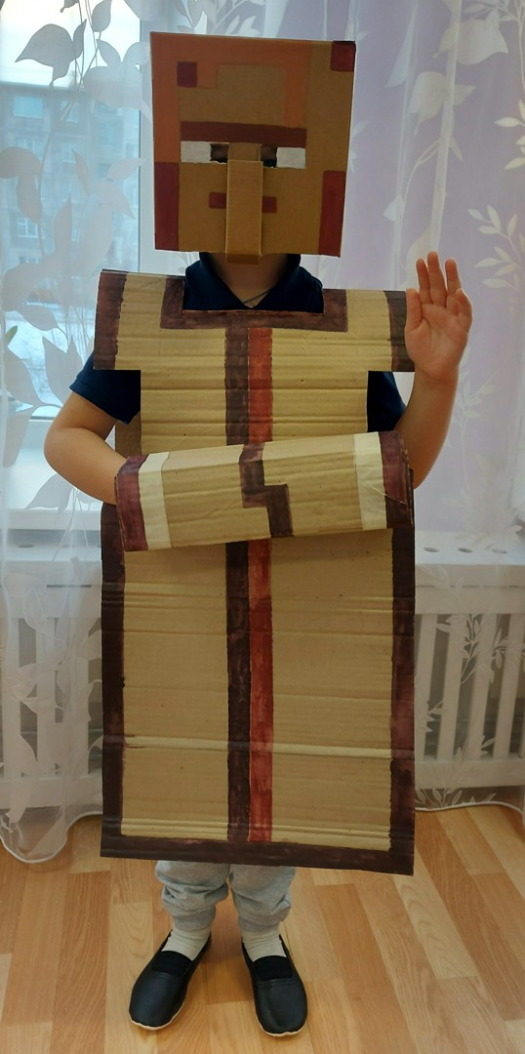
«Любимые герои»

Slide 21
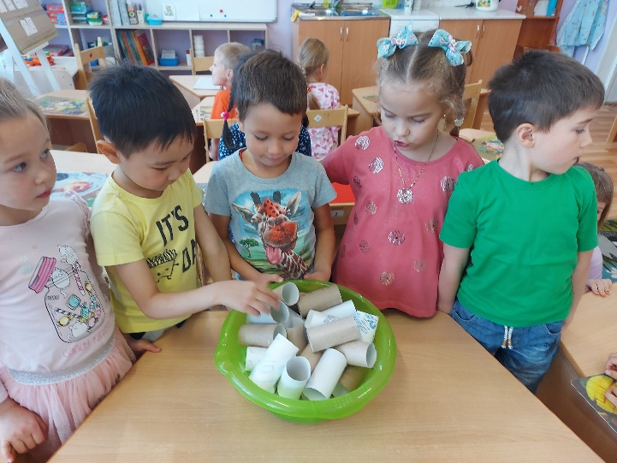
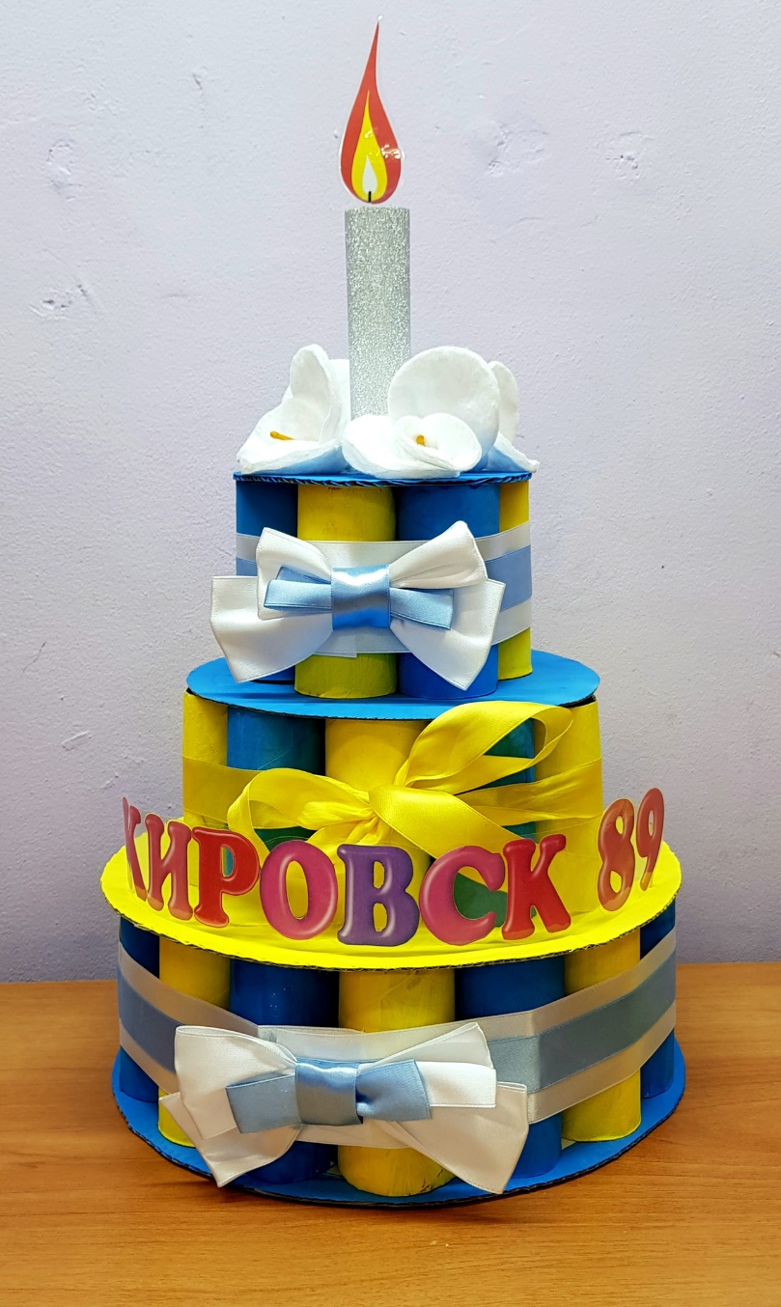
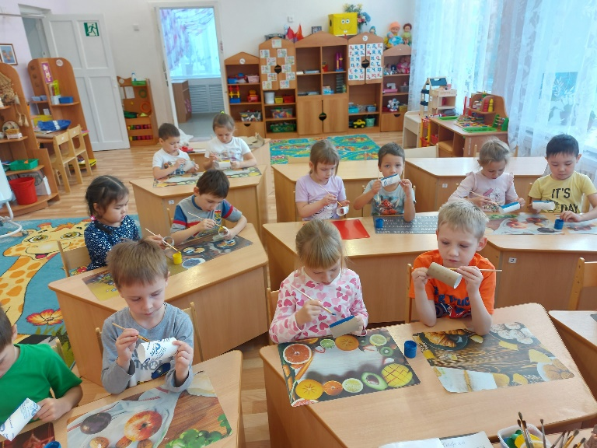
«Именинный торт»

Slide 22
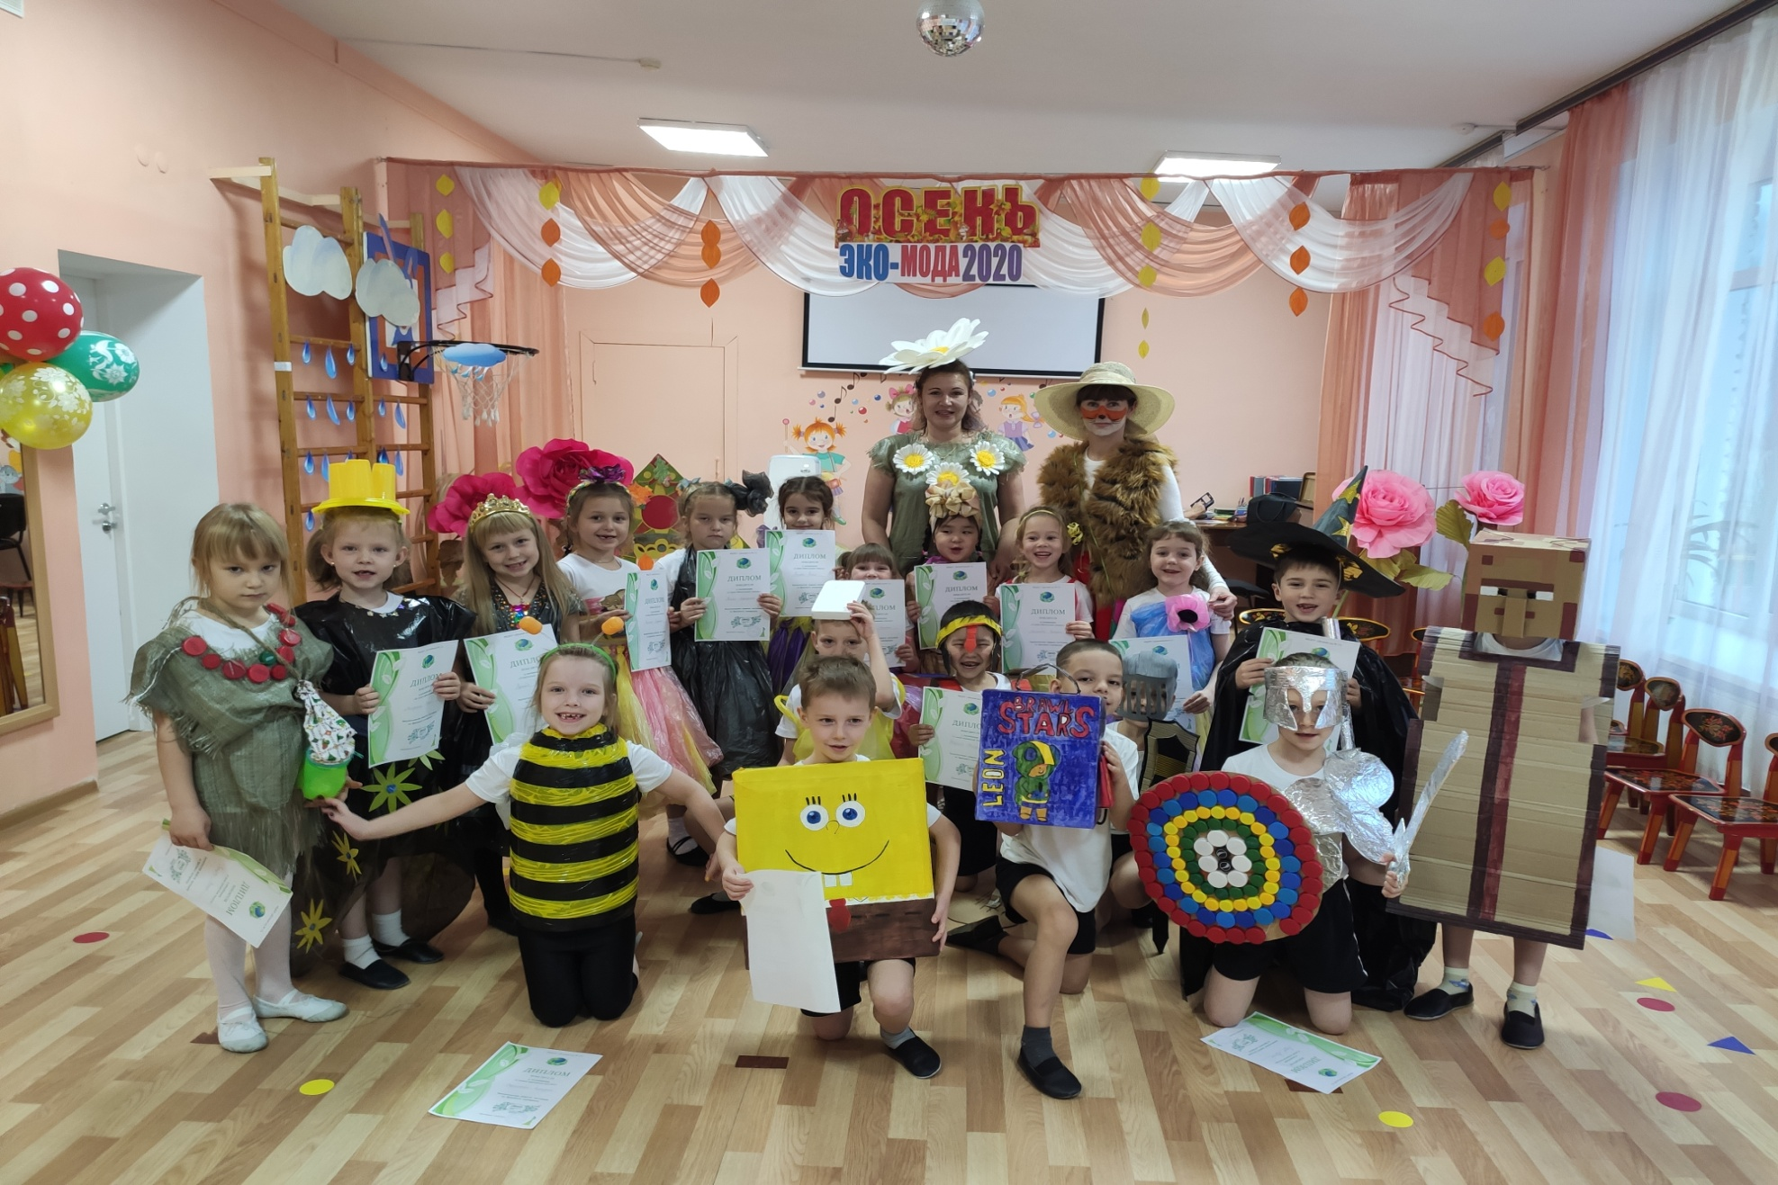
«Эко – мода 2022»

Slide 23
БЕРЕГИТЕ ПРИРОДУ !

